Slide 1









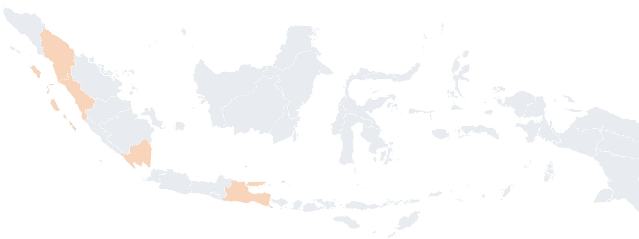






01 Ringkasan
02 Status siaga
Laporan 6–7 November 2026: 6 kejadian menonjol di 4 provinsi, terdiri atas 3 banjir, 1 angin kencang, 1 tanah longsor, dan 1 erupsi Gn. Bromo
KEJADIAN BENCANA
17
6
3
1
1
1
laporan kejadian
kejadian menonjol
banjir
angin kencang
tanah longsor
erupsi Gn. Bromo
INFORMASI BENCANA
BENCANA
PROVINSI
KAB/KOTA
DAMPAK
KONDISI
2
Sum. Utara
Banjir
Sumut
Kab. Deli Serdang
±1.701 KK
Berangsur surut
1
Sumut
Kab. Serdang Bedagai
±160 KK
Ditangani BPBD
1
Sumbar
Kab. Padang Pariaman
±81 KK
Sudah surut
Sum. Barat
Angin kencang
Lampung
Kab. Lampung Selatan
±30 KK
Aman, kondusif
Tanah longsor
Sumut
Kab. Simalungun
±65 KK
Pembersihan material
1
Erupsi Gn. Bromo
Jatim
Kab. Probolinggo
–
Waspada, radius 1 km
Lampung
1
Jatim
banjir
angin kencang
tanah longsor
erupsi Gn. Bromo
YANG AKAN DILAKUKAN BNPB
Kejadian baru
Keselamatan warga
Gunung api
• Mengkaji cepat dampak: Deli Serdang dan 3 lainnya
• Memantau pascabencana: Padang Pariaman
• Memantau kualitas udara Tidak Sehat: Kalteng, Sumsel
• Memantau aktivitas: Gn. Bromo
• Menjaga radius aman dari kawah aktif
Sumber: Laporan Harian Dit. Koordalops BNPB, 6 Nov 2026 07.00 s.d. 7 Nov 2026 07.00 WIB; GIS BNPB, 6 Nov 2026
© 2026 Badan Nasional Penanggulangan Bencana
1

Slide 2













01 Ringkasan
02 Status siaga
Status siaga bencana: 3 gunung api berstatus Siaga, 23 Waspada, 43 Normal
Gunung api
3
0
Awas (IV)
3
Siaga (III)
23
Waspada (II)
43
Normal (I)
Gn. Anak Krakatau
Gn. Merapi
Gn. Semeru
2 Jul
Siaga
sebelum 2026
Siaga
sebelum 2026
Siaga
ZONA BAHAYA, JARAK DARI PUNCAK
ZONA BAHAYA, JARAK DARI PUNCAK
ZONA BAHAYA, JARAK DARI PUNCAK
15 km
U
15 km
U
3 km ke segala arah dari puncak
15 km
U
5 km ke segala arah dari puncak
10
10
Kec. Selo, Dukun, Srumbung, Kemalang, Pakem, Cangkringan, Cepogo, Musuk
10
Kec. Pronojiwo, Ampelgading, Poncokusumo, Pasrujambe, Candipuro
5
5 km ke segala arah dari puncak
5
5
Kec. Raja Basa
7 km ke arah selatan-barat daya
13 km ke arah tenggara
Kec. Turi, Cangkringan
Kec. Candipuro, Pronojiwo
ANCAMAN
ANCAMAN
ANCAMAN
Aliran lava
Lontaran batu pijar
Awan panas
Guguran lava
Awan panas
Guguran lava
Hujan abu
Erupsi sekunder
Lontaran material
Lahar
Lontaran batu pijar
Lahar
KAWASAN DIHINDARI
KAWASAN DIHINDARI
KAWASAN DIHINDARI
Sektor barat laut dan tenggara
Sektor selatan-barat daya dan tenggara
Sektor tenggara
Besuk Kobokan, Bang, Kembar, Sat
1 km dari pulau baru (barat laut dan tenggara)
Sungai Boyong, Bedog, Krasak, Bebeng, Woro, Gendol
IMBAUAN
Larangan wisata dan pendakian
Abaikan isu tsunami
Ikuti arahan BPBD
KETERANGAN
ancaman
kawasan dihindari
imbauan
laporan pertama
Sumber: PVMBG Badan Geologi, 7 Nov 2026 06.00 WIB
© 2026 Badan Nasional Penanggulangan Bencana
2

